Slide 1
사내 NDT 자격 필기시험
CBT 구축
Made by ○○○
2026.12.__.
1
Notes:
종이로 치르던 사내 자격 필기시험을 프로그램으로 옮겼습니다. 무엇이 달라졌는지 말씀드리겠습니다.

Slide 2
예전에는 이랬다
시험을 한 번 치르고 나면, 늘 같은 일이 되풀이됐습니다
1
한글을 열어 시험지부터 만듭니다
회차가 바뀌면 또 처음부터
2
뽑아서 응시자 수만큼 복사합니다
남은 시험지는 대장에 적어 폐기
3
정답지를 옆에 놓고 한 장씩 맞춰 봅니다
눈으로 하는 일이라 틀릴 수 있습니다
4
점수를 세어 성적표에 옮겨 적습니다
평균은 계산기를 두드려서
5
파일철에 꽂아 둡니다
나중에 찾으려면 한 장씩 넘겨야 합니다
6
만료일은 달력에 적어 두고 챙깁니다
여기서 놓치면 자격 없이 검사한 셈이 됩니다
게다가 은행에 든 문항 수가 규정이 정한 출제 수와 꼭 같아서, 회차가 바뀌어도 같은 문제가 그대로 나갔습니다.
2
Notes:
여섯 가지가 다 사람 손을 거쳤습니다. 그중에서도 마지막 줄, 만료일을 놓치는 것이 가장 마음에 걸렸습니다.

Slide 3
그래서 이걸 만들었다
여름 3주 동안 만들었습니다. 사 온 것도, 달마다 나가는 돈도 없습니다
1,369
4,200조
44
문항
가지 시험지
개 조항
종이 시험지 49벌을 다 옮기고,
40문항 시험에 60문항을 채웠습니다
60문항에서 40개를 뽑는 가짓수.
앞사람 시험지를 봐도 소용없습니다
문항 수 · 합격선 · 면제 · 재시험 ·
만료 · 기록 보존까지 다 옮겼습니다
15
20만
0
가지 자동 검사
줄
원
채점 · 보기 섞기 · 날짜 · 규정 대조 …
고칠 때마다 명령 한 줄로 다 돕니다
3주 동안 고친 양입니다.
한 줄씩 직접 짰습니다
서버를 사지 않았습니다.
달마다 나가는 돈이 없습니다
그리고 옮기는 동안, 우리 규정과 어긋나 있던 곳 셋을 찾아 바로잡았습니다.
3
Notes:
여섯 개만 기억하셔도 됩니다. 뒤에서 하나씩 화면으로 보여 드리겠습니다.

Slide 4
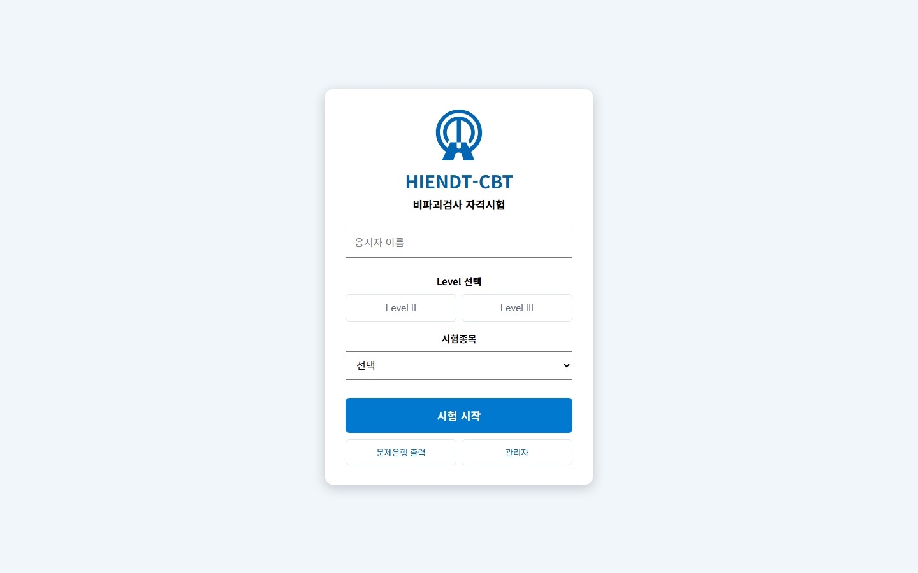
응시자 화면 ① 시작
따로 깔 것이 없습니다. 인터넷 창만 열면 바로 시험장이 됩니다
설치가 없다
주소만 알면 어느 컴퓨터에서든 열립니다
로그인이 없다
이름을 넣고 종목만 고르면 바로 시작합니다
회사 밖에서도 된다
현장이든 출장지든 노트북만 있으면 됩니다
종이 시험도 된다
컴퓨터가 모자라면 시험지를 뽑아 종이로 칩니다
RT·UT·MT·PT·VT·ECT·RFT·TOFD·PAUT 아홉 종목의 일반시험과 전문시험, 그리고 Level Ⅲ 시험까지 다 들어 있습니다.
4
Notes:
응시자가 보는 것은 이 화면 하나입니다. 설명이 필요 없게 만드는 데 시간을 많이 썼습니다.

Slide 5
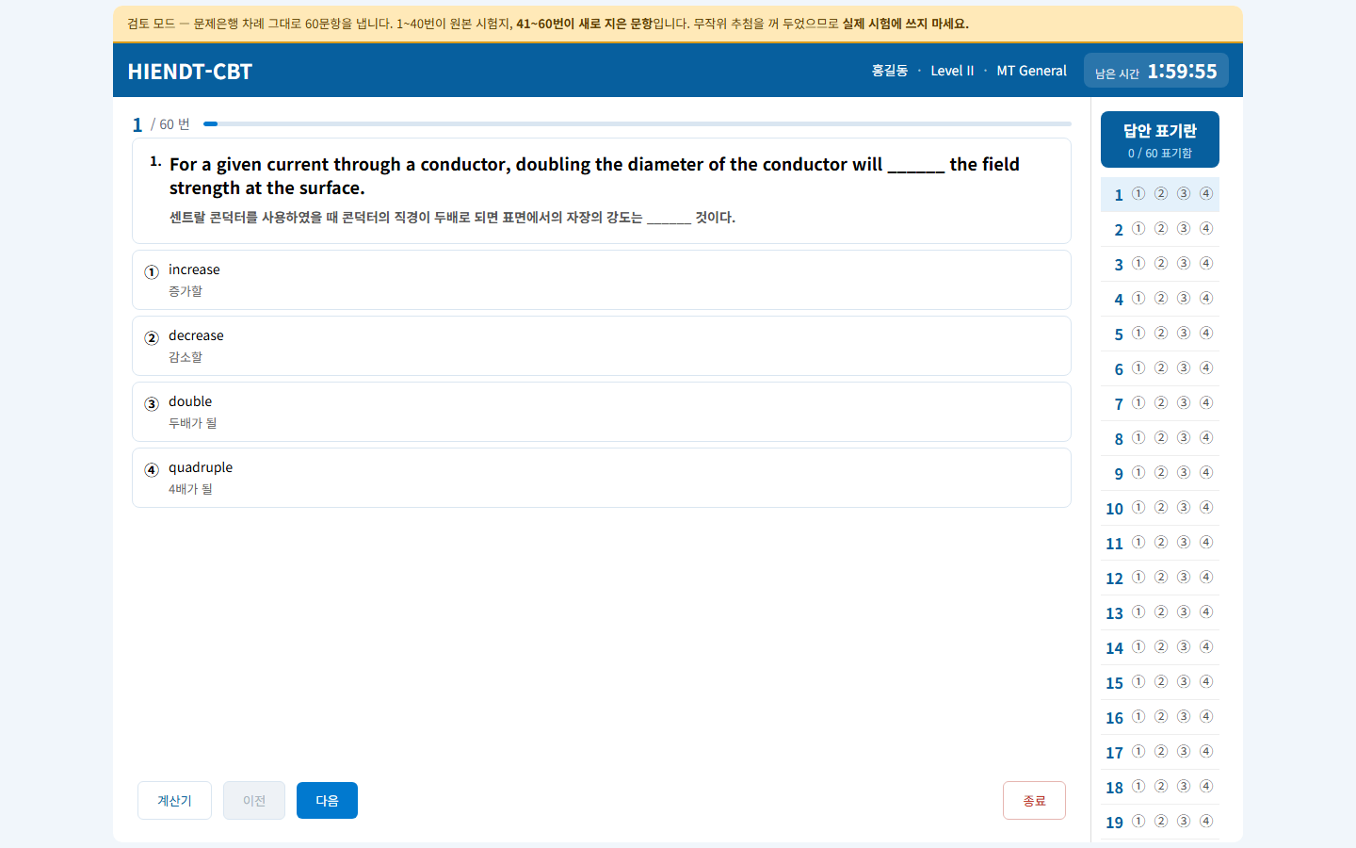
응시자 화면 ② 문제 풀기
원본이 영문이라 그대로 두고, 그 아래에 우리말을 나란히 붙였습니다
1
Question 1/40
규정이 정한 만큼만 나옵니다. 은행에 60문항이
들어 있어도 그중에서 40개를 뽑습니다.
2
영문 문항 + 우리말
영문만 놓으면 읽다가 막히고, 우리말만 놓으면
원문과 달라집니다. 그래서 둘 다 보여 줍니다.
3
보기 번호 ①②③④
보기 차례도 시험마다 섞습니다. 다만 「위 모두
정답」처럼 자리를 옮기면 말이 안 되는 것은 붙들어 둡니다.
4
답안 표기란
고른 답이 오른쪽에 쭉 보입니다. 번호를 누르면
그 문항으로 바로 건너뜁니다.
5
계산기 · 이전 · 다음 · 종료
계산기는 화면 안에서 열고 닫습니다. 종료를 누르면
답이 사라진다고 먼저 물어봅니다.
6
제출
안 푼 문제가 있으면 「풀지 않은 문제가 N개
있습니다」 하고 한 번 더 묻는다.
문제는 세 가지 — 넷 중 하나 고르기, 맞는 것 모두 고르기, 답을 직접 써 넣기.
5
Notes:
보기가 두세 개뿐이던 86문항도 모두 넷으로 맞췄습니다. 찍어서 맞힐 확률이 종목마다 다르면 안 되니까요.

Slide 6
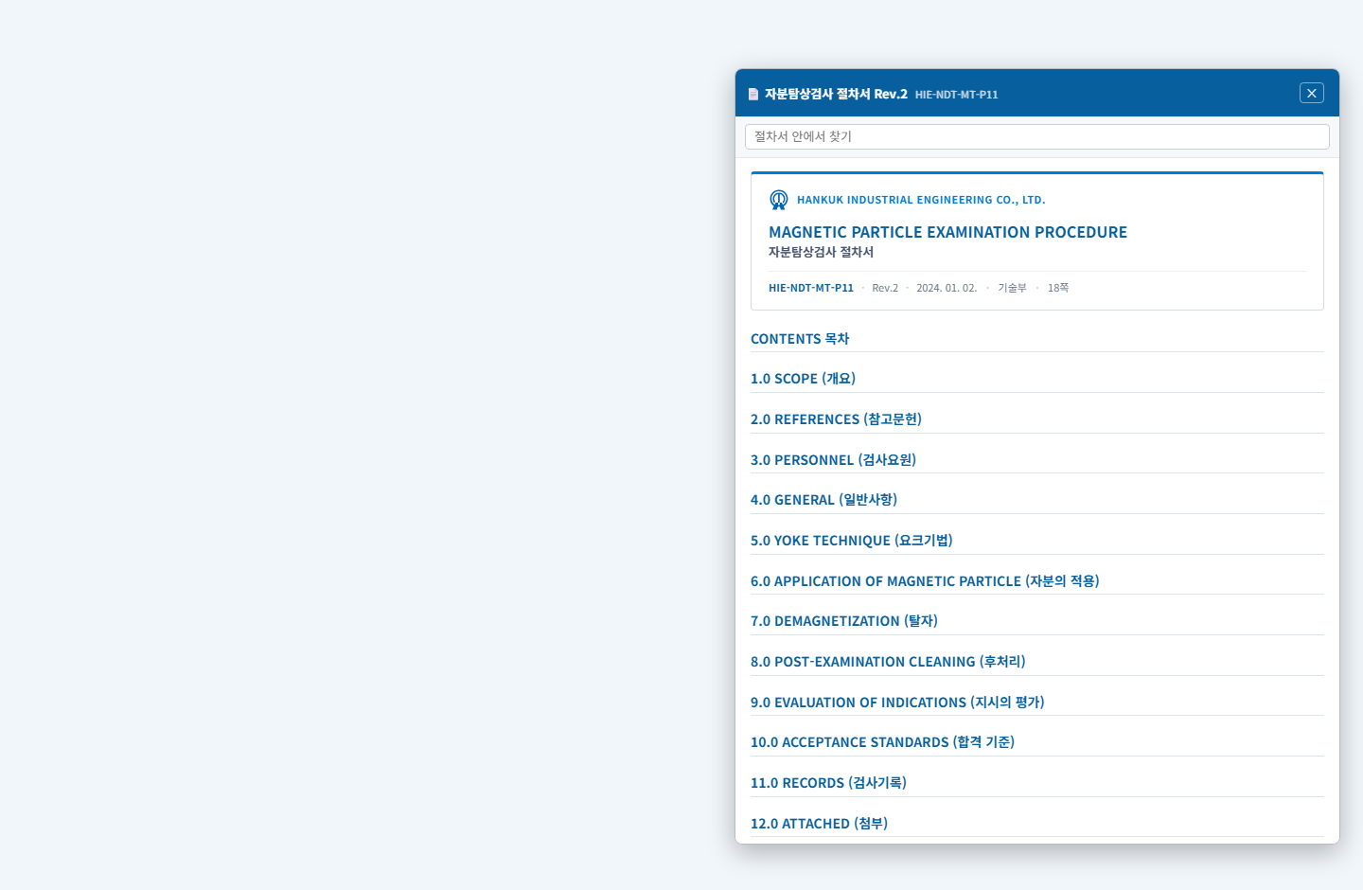
응시자 화면 ③ 검사절차서
전문시험은 우리 장비와 절차를 묻습니다. 그래서 절차서를 옆에 펴 놓고 풀 수 있게 했습니다
10종
MT·PT·RT·UT·VT·ECT·RFT·TOFD·PAUT 검사절차서와 자격인정 규정
179장
한글 파일에서 뽑아 그대로 옮긴 그림
찾기
낱말을 넣으면 그 자리로 바로 갑니다
문제에서 바로
문제에 적힌 절차서 이름을 누르면 열립니다
사무실로 찾으러 가지 않아도 됩니다
표지 양식이 제각각이라 하나로 맞추고, 어색한 번역 문장 58군데를 다시 썼습니다.
6
Notes:
시험을 치르는 그 화면에서 그대로 펼쳐집니다. 종이 절차서를 들고 다닐 일이 없습니다.

Slide 7
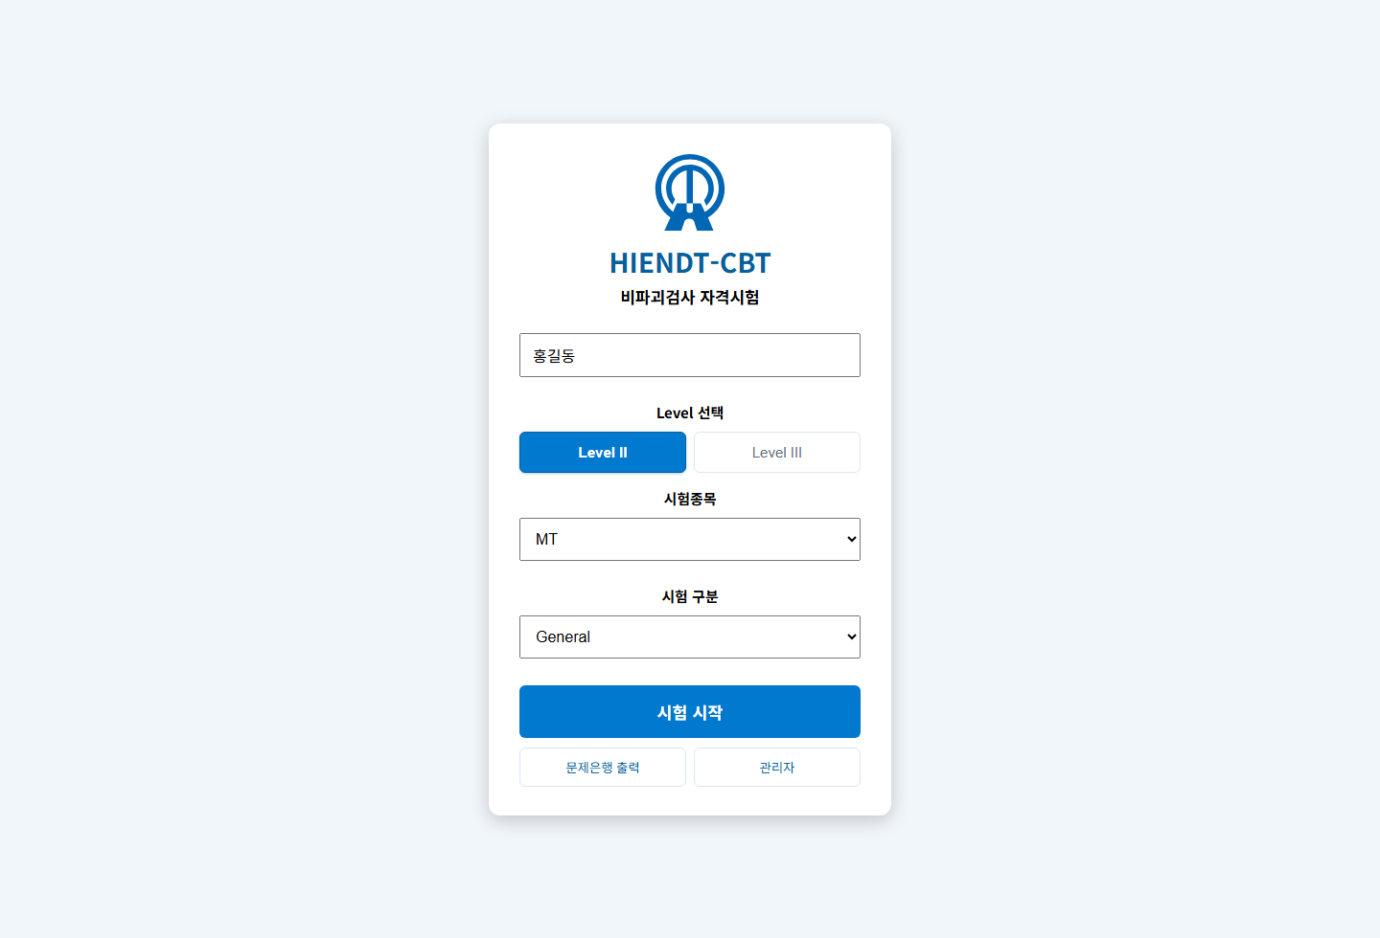
응시자 화면 ④ 결과
마지막 문항을 풀고 제출을 누르면, 그 자리에서 점수가 나옵니다
사람이 채점하지 않습니다
정답지를 맞춰 볼 일도, 점수를 셀 일도 없습니다.
같은 시험은 언제 채점해도 같은 점수가 나옵니다.
평균도 저절로
과목마다 70%를 넘겨야 하고, 평균은 80%를 넘겨야
합니다. 우리 절차서가 정해 둔 그대로입니다.
틀린 문항은 근거와 함께
왜 틀렸는지 그 자리에서 알게 됩니다. 시험이 그대로 공부가 됩니다.
7
Notes:
자격 시험에서 채점이 한 번 어긋나면 되돌리기가 어렵습니다. 그 자리를 아예 없앴습니다.

Slide 8
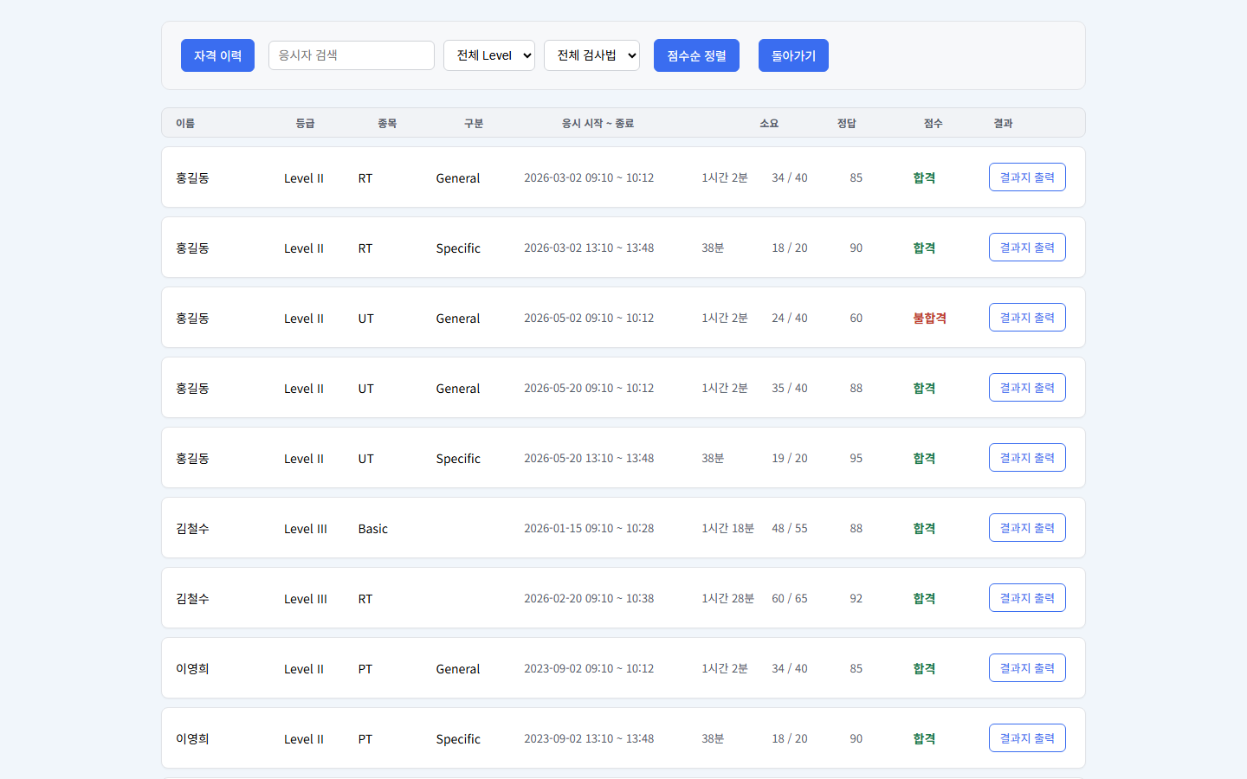
관리자 화면 ① 누가 몇 점
누가 언제 무슨 시험을 쳐서 몇 점을 받았는지, 한 화면에서 다 보입니다
1
이름 · 등급 · 종목 · 구분
누가 무슨 시험을 쳤는지
2
응시 시작 ~ 종료 · 소요
시험시간을 지켰는지 나중에 짚어 볼 수 있습니다
3
정답 / 출제 · 점수
몇 문항 중 몇 개를 맞혔는지 함께 적힙니다
4
결과
합격과 불합격은 색으로 갈라 둡니다
5
결과지 출력
그 회차의 채점결과보고서를 그 자리에서 뽑습니다
6
자격 이력
사람별로 묶어 보는 화면으로 넘어갑니다
이름으로 찾을 수도, 등급이나 검사법으로 걸러 볼 수도 있습니다. 기록은 한곳에 쌓이므로 어느 컴퓨터에서 봐도 같습니다.
8
Notes:
화면에 보이는 이름은 예시입니다.

Slide 9
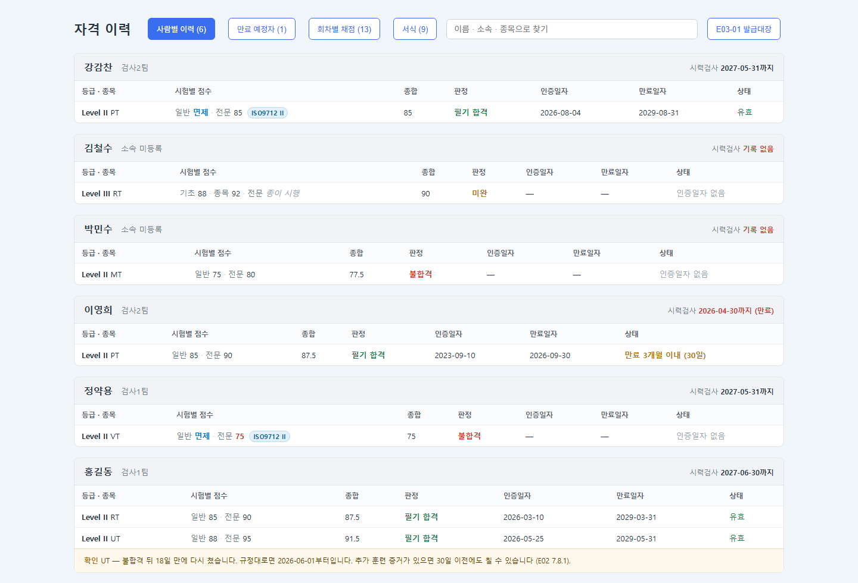
관리자 화면 ② 자격 이력
한 사람이 지금까지 친 시험을 전부 모아, 자격이 지금 어떤 상태인지 알려 줍니다
1
시험별 점수
그 사람이 친 시험을 등급과 종목별로 모읍니다
2
종합
규정이 정한 대로 평균을 냅니다
3
판정
합격인지, 불합격인지, 아직 덜 끝났는지를 가려 줍니다
4
인증일자 · 만료일자
언제까지 쓸 수 있는 자격인지
5
상태
살아 있는지, 곧 끝나는지, 이미 끝났는지를 색으로
여섯 사람이 저마다 다른 경우입니다. 한 사람씩 따라가 보겠습니다.
9
Notes:
예전에는 이 판정을 사람이 표를 보며 했습니다. 지금은 이 화면 하나가 대신합니다.

Slide 10
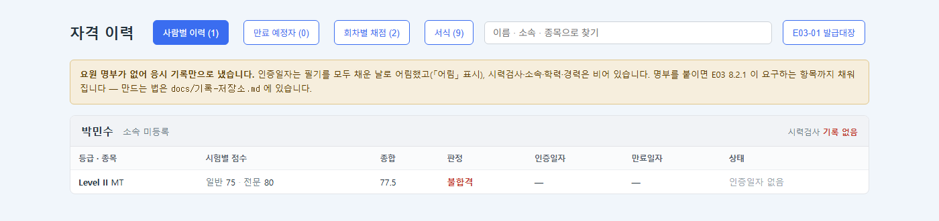
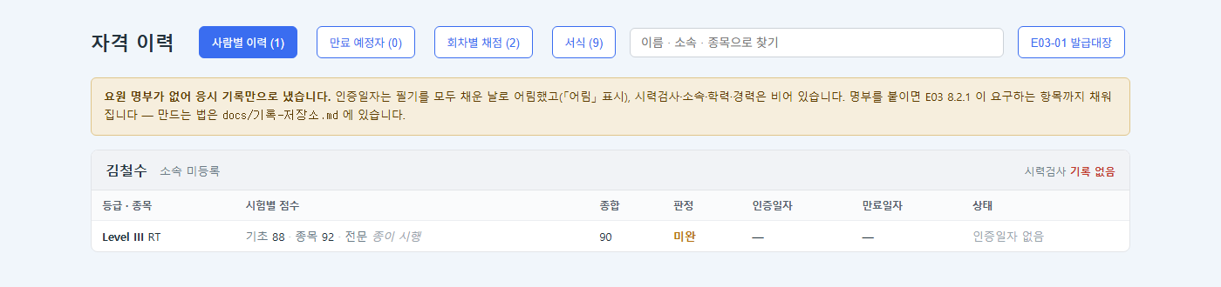
자격 이력 ② 점수를 이렇게 가른다
한 과목이라도 70%에 못 미치면 안 되고, 평균은 80%를 넘겨야 합니다
일반 75 · 전문 80 → 평균 77.5 → 불합격
두 과목 다 70%는 넘겼습니다. 그런데 평균이 77.5라 80%에 닿지 못했습니다.
한 과목만 잘 봐서는 자격이 나오지 않습니다.
기초 88 · 종목 92 · 전문 「종이 시행」 → 미완
Level Ⅲ 전문시험은 아직 종이로 칩니다. 점수가 들어오지 않았으니 임의로 합격시키지 않고 「미완」으로 둡니다.
10
Notes:
무엇이 빠졌는지를 적어 보여 줍니다. 사람이 착각해서 합격시킬 일이 없습니다.

Slide 11
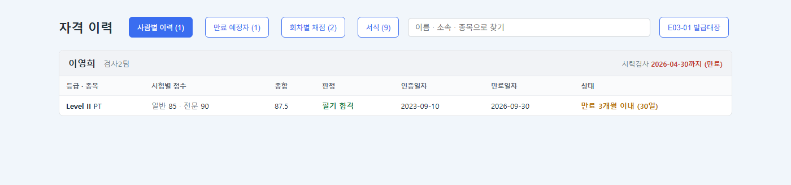
자격 이력 ③ 만료를 먼저 알려 준다
자격이 끝난 줄 모르고 검사를 나가면, 고객 감사에서 그대로 지적을 받습니다
자격 만료
지금 상태
시력검사
2026-09-30
만료 33일 전
2026-04-30 만료
만료되는 달의 마지막 날에 끝납니다.
Level Ⅱ 는 3년, Level Ⅲ 는 5년마다 다시 받습니다.
석 달 안에 드는 순간 색이 바뀝니다.
명단을 뽑아 본인과 부서에 알리면 됩니다.
자격이 살아 있어도 시력검사가 지나면 잡힙니다.
시력검사는 받은 날로부터 1년입니다.
예전에는 달력에 적어 두고 사람이 챙겼습니다. 이제는 명단이 저절로 나옵니다.
11
Notes:
만드는 동안 가장 마음에 걸렸던 것이 이 만료일이었습니다. 여기서 놓치면 되돌릴 방법이 없습니다.

Slide 12
자격 이력 ④ 바깥 자격이란 무엇인가
우리가 낸 자격이 아니라, 밖에서 받아 온 자격입니다. 두 가지를 인정합니다
인정하는 자격
무엇이 면제되나
ASNT NDE Level Ⅲ
가진 자격
면제되는 시험
그래도 치르는 시험
미국비파괴검사학회(ASNT)가 낸 Level Ⅲ
ASNT Level Ⅲ
또는 ISO 9712 Level Ⅲ
기초시험
종목시험
전문시험
실기 · 실증
ISO 9712 Level Ⅲ
국제표준 ISO 9712 로 받은 Level Ⅲ
ISO 9712 Level Ⅱ
ISO 9712 Level Ⅱ
일반시험
실기시험
전문시험
국제표준 ISO 9712 로 받은 Level Ⅱ
치르는 시험의 합격선은 80% — 개별 70% 를 적용하지 않습니다
종목마다 따로 봅니다
UT 자격이 있다고 RT 까지 면제되지 않습니다.
다른 종목에 응시하면 전 과목을 다 칩니다.
자격증 원본을 확인합니다
대표 NDE Level Ⅲ 또는 QA 가 원본으로 확인하고,
자격 종류 · 번호 · 만료일을 응시자 명단에 적습니다.
근거 — 자격인정 절차서(HIE-QP-E01) 7.3.5 · 7.3.7, 필기시험 시행 규칙 5.1.5 ~ 5.1.8
12
Notes:
표는 우리 필기시험 시행 규칙 5.1.5 의 것을 그대로 옮긴 것입니다. 「종목마다 따로」와 「원본 확인」이 실무에서 놓치기 쉬운 두 가지입니다.

Slide 13
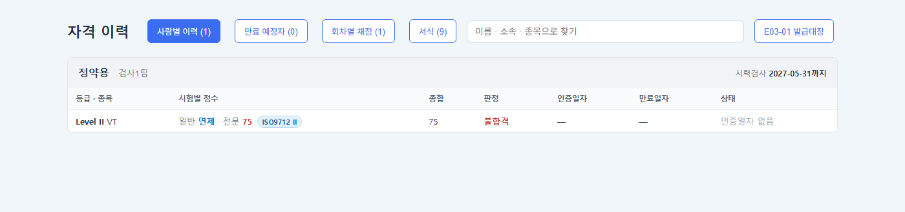
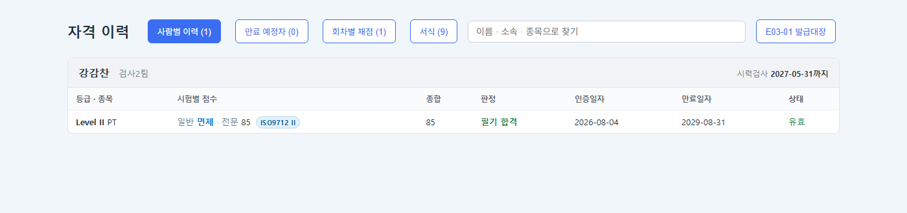
자격 이력 ④-2 그래서 이렇게 갈립니다
같은 자격을 가진 두 사람입니다. 80% 라는 선이 실제로 어떻게 갈리는지 보겠습니다
두 사람 다 같은 자격을 가졌고 같은 전문시험을 쳤습니다. 다른 것은 점수뿐입니다
전문 75 → 불합격
면제를 받지 않았더라면 70%를 넘겨 붙었을 점수입니다. 면제받은 사람에게는 80%가 기준입니다.
면제받은 과목은 「면제」로 뜨고 옆에 어느 자격으로 면제받았는지가 붙습니다. 안 친 것과 헷갈리지 않게 색을 달리했습니다.
전문 85 → 필기 합격 · 만료일 2029-08-31 이 저절로 잡힙니다
13
Notes:
이 10점 차이는 사람이 보면 놓치기 쉽습니다. 면제받은 사람인 줄 모르고 70%로 보면 그대로 잘못 합격시킵니다.

Slide 14
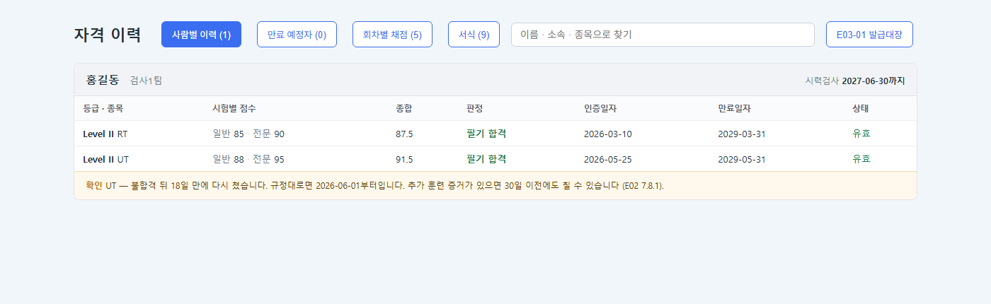
자격 이력 ⑤ 규정에 어긋난 것을 잡는다
한 번 떨어지면 30일이 지나야 다시 칠 수 있습니다. 그 사이를 세는 일도 사람 몫이었습니다
확인 UT — 불합격 뒤 18일 만에 다시 쳤습니다. 규정대로면 2026-06-01부터입니다.
추가 교육을 받았다는 증거가 있으면 30일 전에도 칠 수 있습니다. 그런 경우인지 확인해 보라고 짚어 줄 뿐, 프로그램이 막지는 않습니다.
UT 일반 60점 → 불합격
다시 침 88점 → 합격
2026-05-02
2026-05-20 18일 뒤
날짜를 일일이 세지 않아도 먼저 짚어 줍니다.
14
Notes:
이런 것이 한참 지나 감사에서 나오면 곤란합니다. 그때그때 잡아 두는 편이 낫습니다.

Slide 15
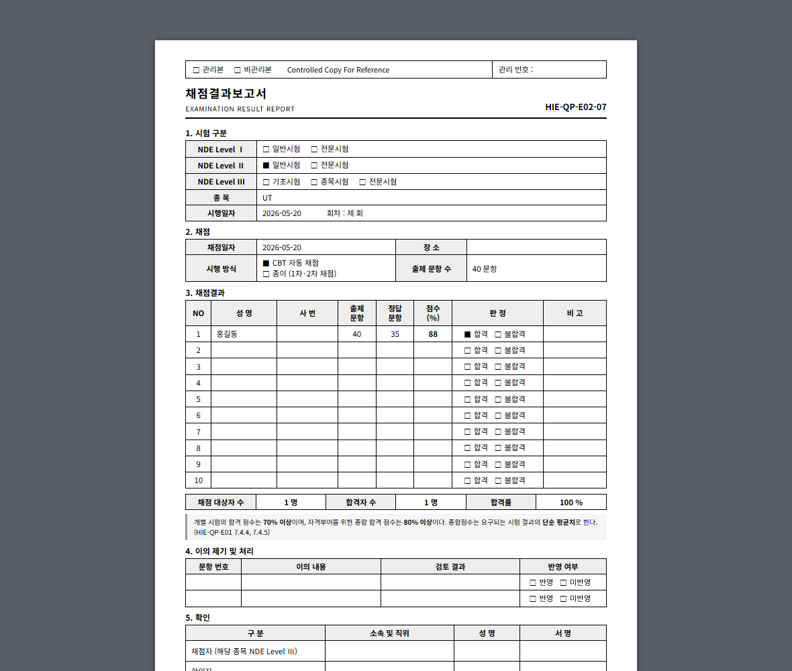
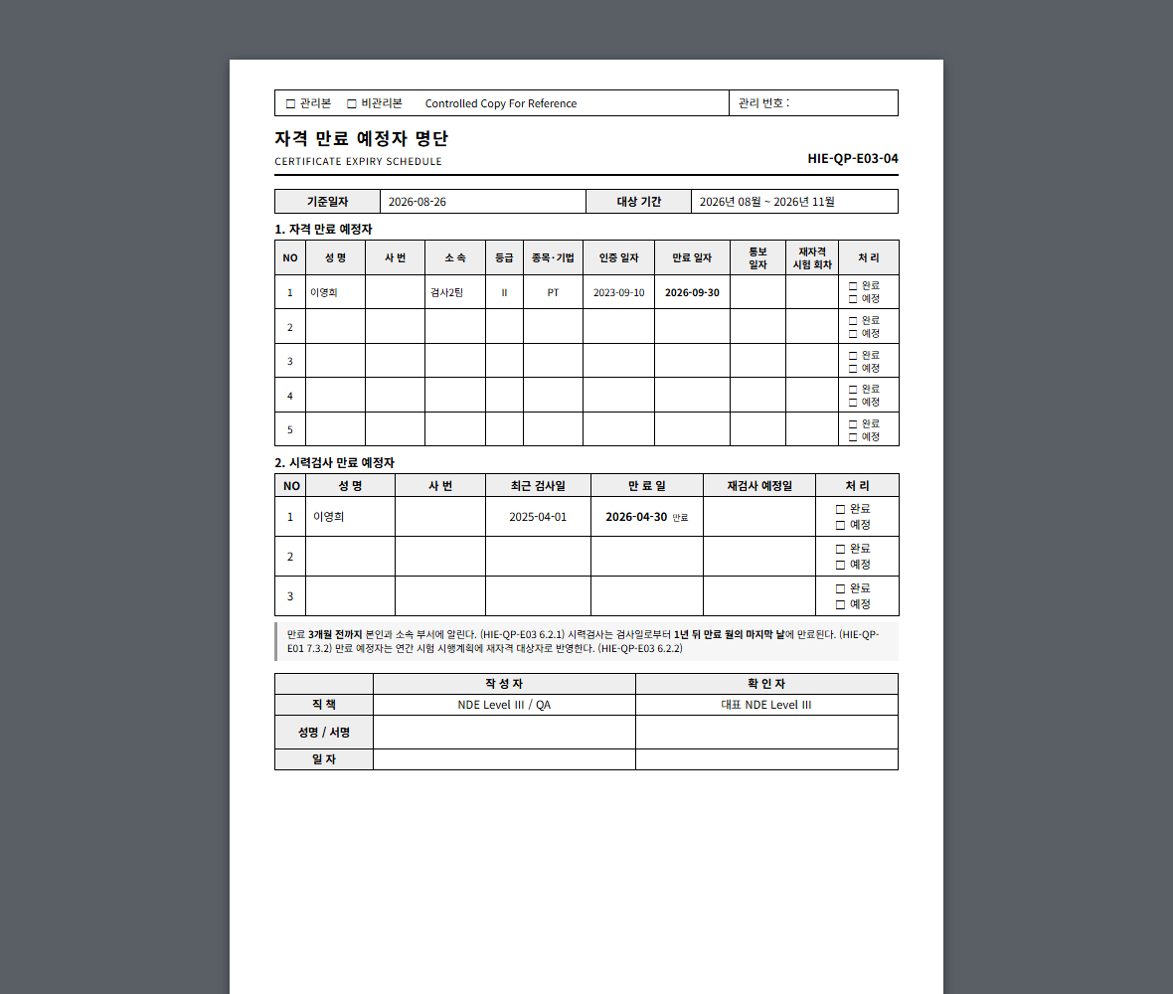
관리자 화면 ③ 서식이 저절로 쌓인다
규정이 남기라고 정해 둔 기록 열두 가지가, 시험을 칠 때마다 저절로 쌓입니다
E02-07 채점결과보고서
E03-04 자격 만료 예정자 명단
누가 제출할 때마다 그 회차를 다시 세어 갱신합니다
기준일자마다 한 벌씩 남습니다
15
Notes:
감사 때 뒤질 것 없이 바로 뽑아 냅니다. 기록은 퇴사 뒤 5년까지 남겨 둡니다.

Slide 16
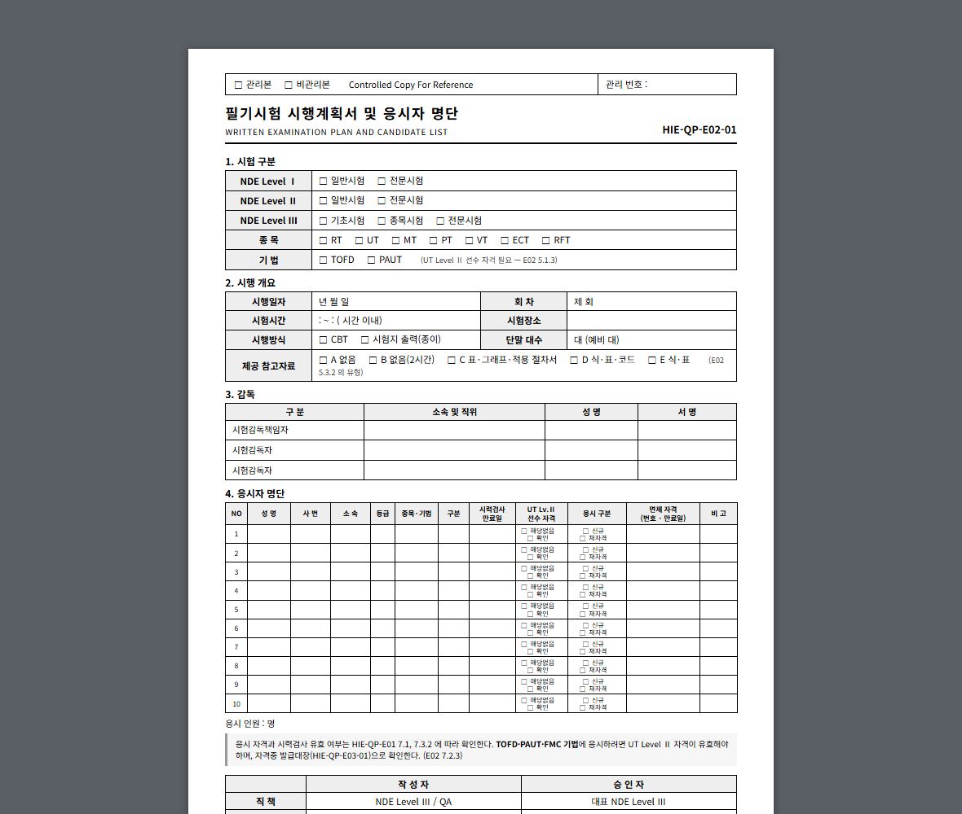
관리자 화면 ④ 빈 서식
사람이 손으로 채워야 하는 서식 아홉 가지도, 찾아다닐 것 없이 화면에서 바로 뽑습니다
· E02-01 시행계획서 및 응시자 명단
· E02-02 감독 관리사항
면제받는 사람을 적는 칸을
E02-01 에 새로 냈습니다
· E02-03 응시자 유의사항
· E02-04 시험문제 폐기 대장
· E02-05 부정행위 처리 기록
· E02-06 문제은행 접근 기록
· E03-02 자격증 재발급 신청서
· E03-03 자격증 재발급 대장
· E03-05 자격종료 · 복권 기록
9종
서식 번호가 붙어 있고
늘 최신입니다
16
Notes:
서식은 사람이 손으로 채우는 것이지만, 양식을 찾아 헤맬 일은 없앴습니다. 면제 칸의 근거는 E01 7.3.5 와 7.3.7 입니다.

Slide 17
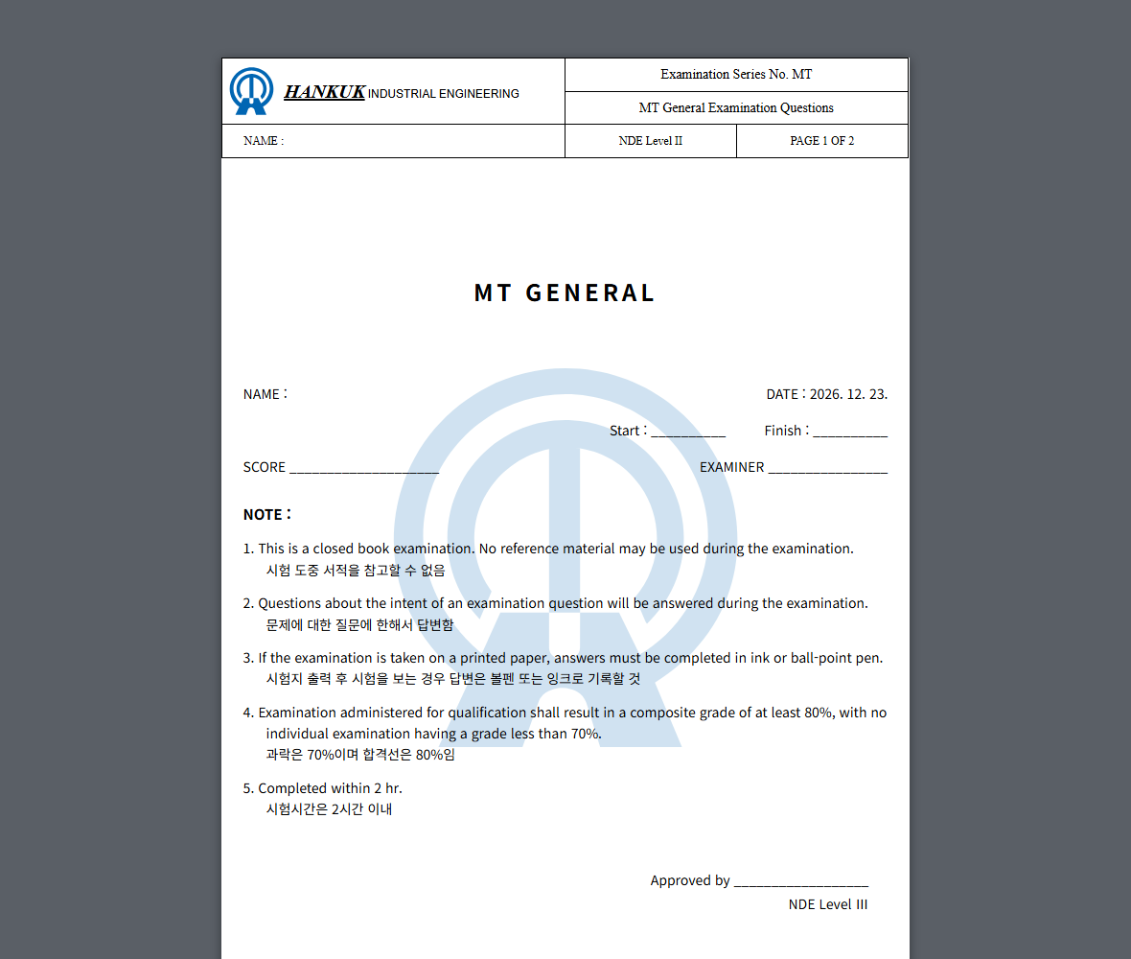
관리자 화면 ⑤ 종이 시험
컴퓨터가 모자라거나 정전이 나도 시험은 칩니다. 시험지를 뽑아 종이로 하면 됩니다
1
머리글
회사 마크와 이름, 시험 종목, 등급, 쪽 번호가
모든 장에 붙습니다
2
갑지
NAME · DATE · Start · Finish · SCORE ·
EXAMINER 기입란과 NOTE
3
NOTE
그 시험에 무엇을 참고할 수 있는지 밝혀 둡니다.
시험마다 달라서 다섯 갈래로 나눠 두었습니다
4
워터마크
회사 마크를 가운데에 옅게 깝니다.
글씨를 가리지 않을 만큼만 넣었습니다
5
Approved by
대표 NDE Level Ⅲ 승인란 (E01 7.4.1)
뽑는 것은 세 가지입니다. 백지 시험지, 응시자가 푼 답안지, 그리고 정답과 근거가 함께 나오는 관리자용.
17
Notes:
종이로 치르면 남은 시험지를 폐기한 기록도 함께 뽑아 둡니다.

Slide 18
만든 방법 ① 먼저 혼자 여기까지 만들었다
7월 13일부터 8월 12일까지 한 달. 빈 화면에서 시작해 시험을 칠 수 있는 데까지 갔습니다
파일
줄
무엇을 하는 자리
46
개 파일
Home.jsx
548
첫 화면 — 이름 넣고 등급·종목 고르기
화면 · 인쇄 · 문제은행
Quiz.jsx
643
문제 푸는 화면 — 보기 고르기, 답안 표기란
Result.jsx
445
결과 화면 — 점수와 틀린 문항
22,143
Admin.jsx
326
관리자 화면 — 누가 몇 점
줄
문항 14,226줄을 빼면 화면이 7,917줄
Calculator.jsx
282
시험 중에 쓰는 계산기
ExamData.jsx
91
종목마다 몇 문제를 낼지
한 달
PrintExam.jsx
971
시험지를 종이에 뽑는 모양
7.13 ~ 8.12
그 사이 통째로 두 번 갈아엎음
PrintAdminExam.jsx
920
정답과 근거가 함께 나오는 관리자용
print.css
1,198
종이에 어떻게 앉힐지
이 상태로 이미 시험을 칠 수 있었습니다
style.css
685
화면 색과 자리
그 밖에 화면을 넘기는 자리, 문제 그림, 답안지 인쇄까지 — 파일 46개.
화면도 채점도 인쇄도 다 돌아갔습니다. 뒤에 이야기하는 것들은 여기서부터 더 얹은 것입니다.
18
Notes:
7월 13일에 빈 폴더에서 시작했습니다. 중간에 두 번 통째로 갈아엎었고, 그 판들이 아직 보관 폴더에 남아 있습니다. 8월 12일 판으로 이미 시험을 칠 수 있었습니다.

Slide 19
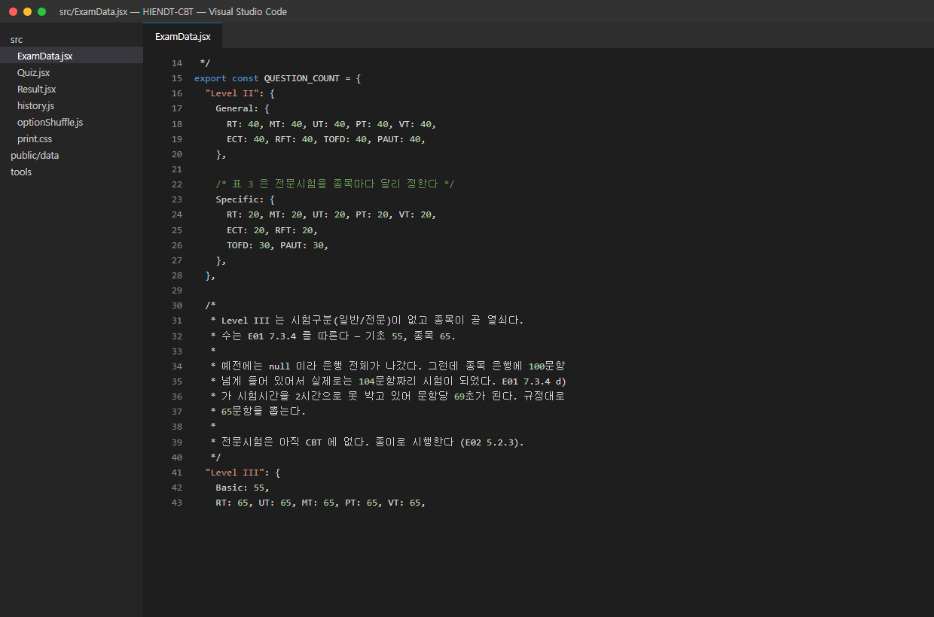
만든 방법 ①-2 그 뒤에 더 얹은 것
혼자 만들어 둔 것 위에, 규정을 맞추고 검사를 붙이고 규칙 문서를 지었습니다
1,369
문항
은행 24개로 늘리고 답을 원본과 한 문제씩 맞대어 봄
137
개
도구 — 옮기고 · 맞대어 보고 · 틀린 데를 찾는 것들
2
건
규칙 문서 — 필기시험 시행 규칙과 자격증 발행·관리 규칙
15
가지
고칠 때마다 스스로 도는 검사
혼자 22,143줄 → 지금 60,464줄
8월 12일까지 혼자 만들고, 그 뒤 3주 동안 규정에 맞추고
검사를 붙였습니다. 고쳐서 올린 것만 217번입니다.
왼쪽은 실제 파일입니다. 혼자 짜 둔 자리에, 뒤에 「이건 규정 몇 조에서 온 값이다」를 달았습니다.
19
Notes:
사 온 것이 아니라 우리 규정에 맞춰 지은 것입니다. 그래서 규정이 바뀌면 남에게 맡기지 않고 우리가 고칠 수 있습니다.

Slide 20
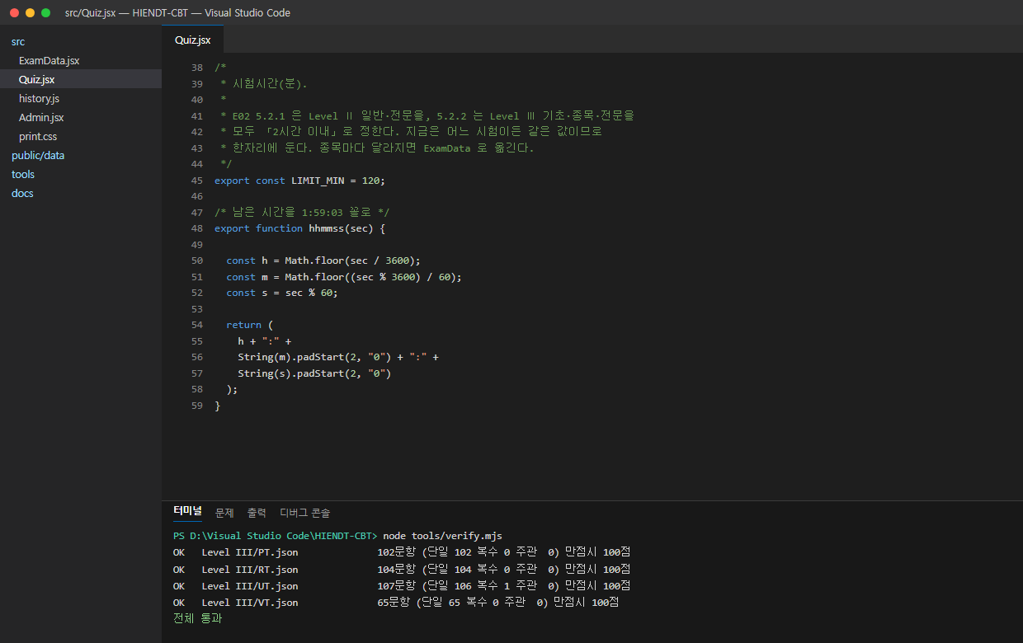
만든 방법 ①-3 VS Code 화면은 이렇게 생겼다
VS Code 라는 프로그램입니다. 창이 세 칸으로 나뉘고, 옆에 시험 화면을 띄워 둡니다
왼쪽 — 파일 목록
452개 파일이 나무처럼 펼쳐집니다. 시험 화면도,
문제은행도, 규칙 문서도 다 여기 한 창에 있습니다.
가운데 — 글을 고치는 곳
지금 보이는 것이 실제 파일입니다. 규정에서 온 숫자
옆에 「어느 조항에서 왔는지」를 함께 적어 두었습니다.
아래 — 명령을 넣는 칸
만들어 둔 검사 도구를 창을 옮기지 않고 그 자리에서
돌립니다. 결과가 바로 아래에 뜹니다.
옆 창 — 시험 화면
브라우저를 옆에 띄워 둡니다. 저장하는 순간 다시
그려져, 고친 결과를 바로 눈으로 봅니다.
마이크로소프트가 무료로 내놓은 것입니다. 사는 데 든 돈이 없습니다.
20
Notes:
왼쪽 그림은 실제로 제가 보던 화면입니다. 지금 열려 있는 파일이 종목마다 몇 문항을 낼지 정해 둔 자리입니다.

Slide 21
만든 방법 ①-4 하루를 따라가 보면
「시험 화면에 시계를 달았다」 한 줄이 실제로는 이 여섯 걸음이었습니다
1
규정을 먼저 폈다
E02 5.2
시험시간이 몇 분인지부터 찾았습니다. 필기시험 시행 규칙에
「2시간 이내」로 적혀 있었습니다.
2
빠져 있는 것을 알아챘다
찾은 것
규정은 2시간인데 화면에는 시계가 없었습니다. 응시자도 감독자도
얼마나 남았는지 알 방법이 없었습니다.
3
값을 한자리에 두었다
LIMIT_MIN
120 이라는 숫자를 화면 여기저기에 적지 않고, 이름을 붙여 한 곳에
두고 그 옆에 어느 조항에서 왔는지를 적었습니다.
4
화면에 붙였다
Quiz.jsx
머리글 오른쪽에 남은 시간을 띄우고, 10분이 남으면 빨강으로,
0이 되면 그때까지 표기한 답으로 자동 제출하게 했습니다.
5
눈으로 확인했다
그 자리에서
저장하자 옆 화면에 「남은 시간 1:59:55」가 떴습니다.
숫자가 흔들리지 않게 자릿수를 고정하는 것까지 그 자리에서 봤습니다.
6
왜 고쳤는지 남겼다
217덩이째
「시험 화면에 시계를 달고, 눌러야 할 단추와 아닌 것을 갈랐다」로
적어 두었습니다. 나중에 이 줄만 봐도 까닭을 압니다.
규정 한 줄이 화면의 시계가 되기까지, 반나절이면 됩니다. 어려운 것은 만드는 일이 아니라 빠진 것을 알아채는 일이었습니다.
21
Notes:
시계는 규정에 있는데 화면에 없던 것입니다. 규정을 한 줄씩 읽지 않았으면 못 찾았을 것입니다.

Slide 22
만든 방법 ①-5 고친 기록이 남아 있다
고칠 때마다 무엇을 왜 고쳤는지 적어 두었습니다. 217덩이가 남아 있습니다
실제로 남아 있는 기록에서
되돌릴 수 있습니다
·
E01 인용 98군데를 한 줄씩 원문과 대조 — 틀린 곳 셋을 바로잡음
잘못 고친 것이 있으면 그 덩이만 빼면
됩니다. 처음부터 다시 하지 않습니다.
·
표 3 을 기계 검사에 넣음 — 원문·규칙·코드 셋을 한자리에서 본다
까닭이 남습니다
·
시험 화면에 시계를 달고, 눌러야 할 단추와 아닌 것을 갈랐다
반년 뒤에 「이 숫자는 왜 이렇게 두었나」
하고 물으면 답이 적혀 있습니다.
·
회사 마크를 원본 .ai 에서 다시 꺼냈다
·
E02 5.1.5 를 규정 말투로 고치고, 중복된 5.2.4 를 뺌
넘겨줄 수 있습니다
·
규칙 문서 서식을 다듬음 — 쪽이 어색하게 끊기지 않게
다음 사람이 이 기록만 따라 읽어도
무엇을 왜 그렇게 했는지 알 수 있습니다.
혼자 만든 것이지만, 혼자만 아는 것으로 두지 않았습니다.
코드에는 「이 값은 규정 몇 조에서 왔다」를, 기록에는 「왜 이렇게 고쳤다」를 적어 두었습니다.
22
Notes:
제가 없어도 다음 사람이 이어받을 수 있게 두는 것이 마지막까지 신경 쓴 부분입니다.

Slide 23
만든 방법 ①-6 한 벌을 옮긴다는 것
앞에서 「시험지를 옮겼습니다」라고 한 줄로 지나갔는데, 실제로는 이런 일이었습니다
1
답지가 세 가지 꼴이었습니다
47 / 49 자동
49벌을 열어 보니 답을 적어 둔 모양이 제각각이었습니다. 표로 묶은 것,
칸을 그린 것, 아래에 각주로 단 것. 읽어 내는 도구를 세 번 다시 짰습니다.
2
번호가 서로 어긋나 있었습니다
1,369문항
원본 시험지의 번호와 문제은행의 번호가 맞지 않는 데가 있었습니다.
번호로 짝지으면 엉뚱한 답이 붙습니다. 문제 글로 짝지어 맞췄습니다.
3
같은 문제가 두 벌에 걸쳐 있었습니다
은행 24개
원본이 A형·B형으로 나뉘어 있어 합치면 겹칩니다. 겹친 것을 찾아내는
도구를 따로 만들어 훑었습니다.
4
답을 그대로 믿지 않았습니다
오타 14가지
원본에 적힌 답을 옮기기만 하면 원본의 잘못까지 따라옵니다.
직접 풀어 맞대 보았고, 그러다 영문 오타 14가지를 찾았습니다.
베껴 담는 일인 줄 알았는데, 하다 보니 한 문제씩 맞대어 보는 일이었습니다. 그래서 지금 은행에 든 답은 원본보다 앞서 있습니다.
23
Notes:
문제은행이 원본보다 앞서 있습니다. 원본을 고칠 때 이 은행을 근거로 쓰시면 됩니다.

Slide 24
만든 방법 ② 규정을 코드로
우리 절차서를 책상에 펴 놓고, 조항 하나하나가 프로그램의 어느 자리가 될지 짝을 지었습니다
규정
정해 둔 것
들어간 파일
붙여 둔 이름
E01 표 3
종목마다 몇 문제를 낼지
ExamData.jsx
QUESTION_COUNT
E01 7.3.4
Level Ⅲ 기초 55 · 종목 65
ExamData.jsx
Level III
E01 7.4.4
종합점수는 단순 평균
history.js
average()
E01 7.4.5
개별 70% · 종합 80%
history.js
PASS_EACH / PASS_TOTAL
E01 7.5
재시험은 30일 지나서
history.js
RETAKE_DAYS
E01 7.9.2
재자격 Ⅰ·Ⅱ 3년 · Ⅲ 5년
history.js
RECERT_YEARS
E01 7.3.2
시력검사는 1년
history.js
EYE_YEARS
E01 7.3.5·7.3.7
바깥 자격이 있으면 면제
history.js
exemptKinds()
E03 6.2.1
만료 3개월 전에 알림
history.js
WARN_MONTHS
E02 7.3.1
보기 차례를 시험마다 섞기
optionShuffle.js
shuffleOptions()
E02 5.3.2
시험지 NOTE 다섯 유형
examNote.js
examNote()
E02 8.0
빈 서식 아홉 가지
blankForms.jsx
BLANK_FORMS
숫자를 아무 데나 적어 두지 않았습니다. 이름을 붙여 한자리에 모으고, 그 옆에 어느 조항에서 온 값인지를 함께 적었습니다.
24
Notes:
규정이 바뀌면 이 표를 보고 그 자리만 고치면 됩니다. 프로그램 전체를 뒤질 일이 없습니다.

Slide 25
만든 방법 ②-2 그 44개가 무엇인가
「조항을 옮겼다」로 지나가면 뭘 옮겼는지 모릅니다. 갈래로 묶으면 이렇습니다
8
누가 책임지나
문제 승인 · 시험 운영과 채점 · 시험지 보관 · 본인이나 부하직원 시험은 맡지 않기
2
응시할 수 있는 사람
교육과 경력 요건 · 시력검사는 받은 날로부터 1년
4
시험을 어떻게 짜나
일반 · 전문 · 실기로 나눔 · Level Ⅲ 기초 55, 종목 65 · 종목마다 몇 문제를 낼지
5
면제
ASNT · ISO 9712 소지자는 몇 과목 면제 · 대신 치르는 시험은 80%
4
참고자료와 채점
시험 중 무엇을 볼 수 있나 · 종합은 단순 평균 · 개별 70% 종합 80% · 외부 위탁은 80%
1
재시험
떨어지면 30일 지나서 · 추가 교육 증거가 있으면 앞당길 수 있음
11
자격증과 기록
발행 조건 · 훈련생에게는 발행 안 함 · 퇴사 뒤 5년 보존 · 자격종료와 복권
9
재자격과 능력 평가
기술수행 능력 평가 · 6개월 이상 손 놓으면 자격 정지 · 다시 받는 주기 Ⅰ·Ⅱ 3년, Ⅲ 5년
모두 44개 조항 · 109군데에서 인용
조항마다 「이건 E01 어디에서 온 것이다」를 달아 두어, 규정이 바뀌면 그 자리만 찾으면 됩니다.
25
Notes:
이 44개를 한 줄씩 원문과 맞대어 봤습니다. 그러다 어긋난 곳 셋을 찾았습니다 — 뒤에서 보여 드립니다.

Slide 26
만든 방법 ③ 화면보다 규정을 먼저
화면부터 만들고 싶은 마음을 눌렀습니다. 규정을 먼저 읽고, 시험지를 옮긴 다음에야 화면을 만들었습니다
1
규정을 먼저 읽었습니다
7월
자격인정 규정(HIE-QP-E01)를 처음부터 끝까지 읽고, 시험에 관한 조항을 뽑아 표로
만들었습니다. 어느 값이 어디서 오는지 먼저 정리한 것입니다.
2
종이 시험지를 옮겨 담았다
7~8월
한글 시험지 49개를 프로그램이 읽을 수 있는 꼴로 바꿨습니다. 그림 28장도 함께
뽑아 냈습니다. 옮긴 뒤 원본과 한 문제씩 맞춰 봤습니다.
3
규칙 문서를 새로 썼다
8월
규정만 있고 시행 규칙이 없었습니다. 필기시험 시행 규칙(E02)과 자격증
발행·관리 규칙(E03)을 지어, 조항마다 E01 어디서 왔는지 달았습니다.
4
화면과 채점을 만들었다
8월
시험 화면, 채점, 자격 이력, 인쇄까지. 규정 값은 앞에서 정리한 표를 그대로
옮겨 넣었습니다.
5
검사를 만들어 붙였다
8월
고칠 때마다 사람이 다 확인할 수 없어, 확인하는 일 자체를 프로그램으로
만들었습니다. 지금 열다섯 가지가 돕니다.
화면부터 만들지 않았습니다. 규정을 먼저 읽고 값을 정리한 뒤에 만들었기 때문에, 나중에 뜯어고칠 일이 없었습니다.
26
Notes:
규정을 먼저 읽은 것이 가장 큰 차이였습니다. TOFD·PAUT 문항 수가 어긋난 것도 그때 찾았습니다.

Slide 27
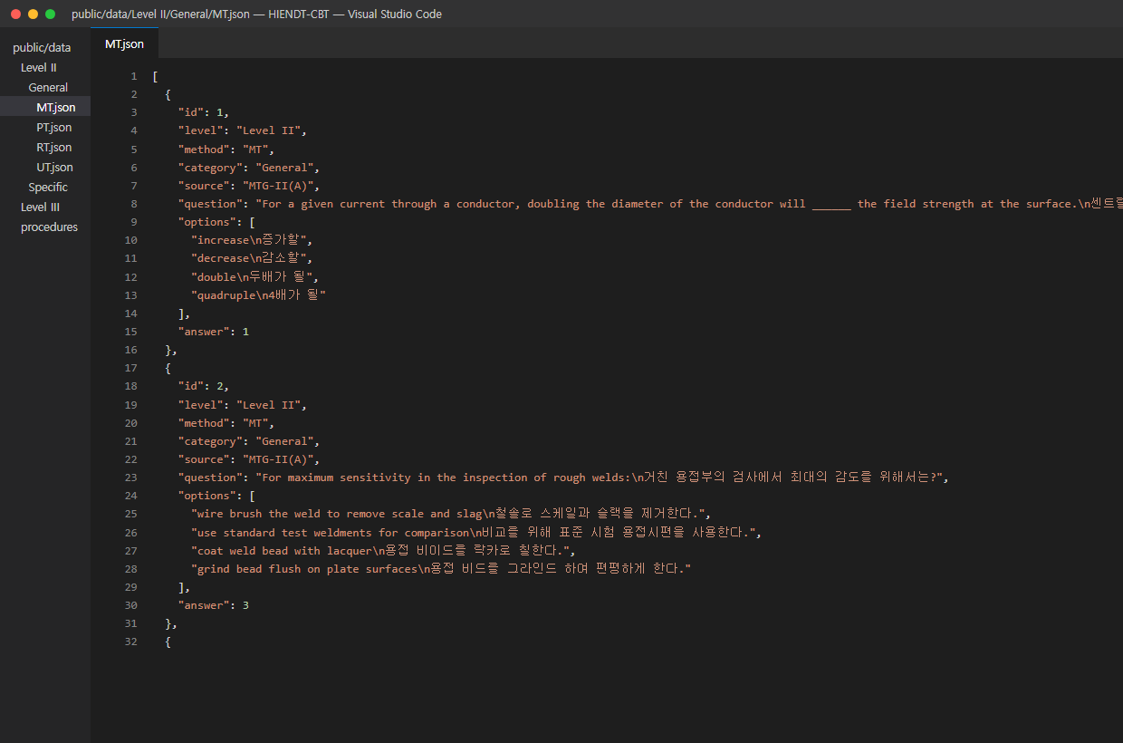
만든 방법 ④ 문제은행
한 문제씩 옮겨 담고, 규정이 요구하는 수보다 넉넉히 채웠습니다
Level Ⅱ 일반
9종목
528
문항
한 종목에 60문제씩 두고, 시험에는 40문제만 내보냅니다
Level Ⅱ 전문
9종목
274
문항
한 종목에 26~45문제를 두고, 시험에는 20~30문제만
원본 시험지 1,110
새로 지어 채움 259
Level Ⅲ
기초 + 5종목
567
1,369
문항
기초 85, 종목 65~107문제씩
문항 · 은행 24개
원본 시험지에서 찾아 바로잡은 것
영문 오타 14가지 (Mamgetic → Magnetic 등) · 잘못된 정답 4건 · 겹친 보기 1건 · 검사절차서 번호 오기 3건 · 보기가 2~3개뿐이던 86문항을 4지선다로
27
그림이 들어가는 문제 28개.
Notes:
규정 수와 은행 수가 같으면 뽑을 것이 없어 같은 문제가 나갑니다. 그래서 넉넉히 채웠습니다.

Slide 28
만든 방법 ⑤ 문제가 매번 다르다
문제도 보기 차례도 시험마다 바뀝니다. 규정이 그렇게 하라고 정해 두고 있습니다
4,200,000,000,000,000
MT 일반시험 하나에서 만들 수 있는 서로 다른 시험지의 가짓수 — 4,200조 가지
60문제에서 40개를 뽑는 방법만 세어도 이만큼입니다. 여기에 보기 차례까지 섞이니, 같은 시험지가 두 번 나올 일은 사실상 없습니다.
1,369
139
219,200
문항
안 섞는 보기
번 돌려 봤다
원본 1,110 + 보강 259
「위 모두 정답」처럼 자리를 옮기면
말이 안 되는 것은 붙들어 둡니다
섞어도 채점이 어긋나지 않는지
돌려 보며 확인했습니다
28
Notes:
문제가 새어 나갈 걱정을 덜었습니다. 앞사람 시험지를 봐도 소용이 없습니다.

Slide 29
만든 방법 ⑥ 규정을 그대로
프로그램 안의 숫자는 전부 규정에서 가져왔습니다. 제가 마음대로 정한 값은 하나도 없습니다
E01 표 3
E01 7.3.4
종목별 필기시험 최소 문제 수
Level Ⅲ 기초 55 · 종목 65 · 전문 20
E01 7.4.4 · 7.4.5
E01 7.3.5 · 7.3.7
종합은 단순 평균 · 개별 70% 종합 80%
ASNT · ISO 9712 소지자 시험 면제, 합격선 80%
E01 7.5
E01 7.9.2
불합격 재시험은 30일 경과 후
재자격 Level Ⅰ·Ⅱ 3년 · Level Ⅲ 5년
규정 원본과 프로그램을 기계가 맞춰 봅니다
자격인정 규정(HIE-QP-E01)의 한글 파일을 프로그램이 직접 읽습니다. 거기 적힌 숫자와
우리 시행 규칙, 그리고 시험 프로그램이 같은 값을 쓰는지 19가지 잣대로 맞춰 봅니다.
규정을 인용한 101군데를 원문과 한 줄씩 대조했습니다.
29
Notes:
규정이 바뀌면 이 대조표를 보고 그 자리를 찾아 고치면 됩니다.

Slide 30
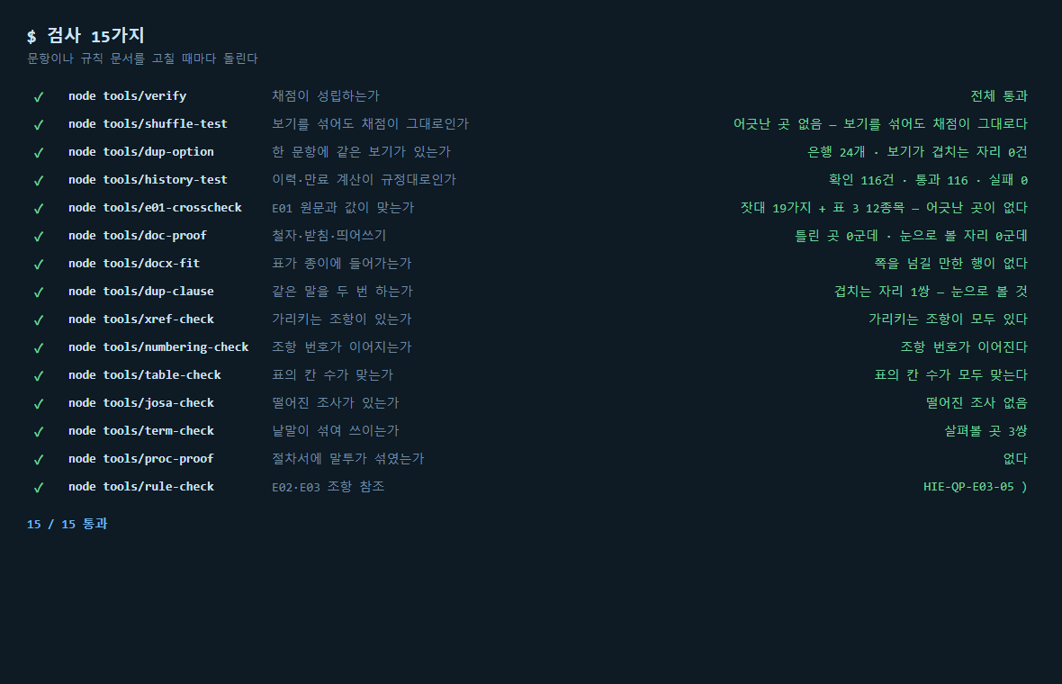
만든 방법 ⑦ 스스로 검사
고칠 때마다 사람이 다 확인할 수는 없었습니다. 그래서 확인하는 일 자체를 프로그램으로 만들었습니다
✓
채점
✓
보기 섞기
은행 24개 1,369문항
219,200회 돌려 확인
✓
겹친 보기
✓
이력 · 만료
한 문항에 같은 보기
날짜 계산 116가지를 미리 맞춰 둠
✓
규정 대조
✓
철자 · 받침
규정 원본과 숫자가 같은지
규칙 문서 두 건
✓
표가 종이에
✓
겹치는 조항
쪽을 넘기는 행
같은 말을 두 번
왼쪽은 방금 돌린 결과입니다. 열다섯 가지가 모두 통과합니다 — 문제를 손댈 때마다 다시 돌립니다.
30
Notes:
왼쪽은 방금 돌린 결과입니다. 꾸며 낸 화면이 아닙니다.

Slide 31
만든 방법 ⑧ 고친 것이 응시자에게 닿기까지
고친 것이 응시자 화면까지 어떻게 가는지, 그리고 푼 결과가 어디에 쌓이는지
1
고친다
2
올린다
3
반영된다
제 컴퓨터에서 문제나 규정 값을 고칩니다
▶
틀린 데가 없는지 검사하고 올립니다
▶
올리면 2~3분 뒤에 저절로 웹사이트에 붙습니다
사람
사람
자동
4
푼다
5
쌓인다
6
확인한다
응시자는 주소만 열면 됩니다
▶
제출하는 순간 기록이 한 줄 쌓입니다
▶
관리자는 그 자리에서 결과와 자격 이력을 봅니다
응시자
자동
관리자
서버를 따로 사지 않았습니다. 화면은 깃허브가 공짜로 띄워 주고, 기록은 회사가 이미 쓰는 구글 스프레드시트에 쌓입니다.
31
Notes:
가운데 셋은 손대지 않아도 굴러갑니다.

Slide 32
찾아낸 것 — 규정과 어긋나 있던 것
옮기려니 규정을 한 줄씩 다시 읽어야 했습니다. 찾으려고 한 것이 아니라, 읽다 보니 드러난 것들입니다
TOFD · PAUT 전문시험이 5문항 적게 나갔다
고침
모든 종목을 일반 40 · 전문 25로 못 박아 두고 있었습니다.
→ E01 표 3은 종목마다 다르다 — TOFD·PAUT·CR·DR·FMC 는 전문 30문항
Level Ⅲ 종목시험이 104문항으로 나갔다
고침
출제 수를 정해 두지 않아 은행에 든 것이 전부 나갔습니다.
→ 규정은 65문항, 시험시간 2시간 — 104문항이면 한 문항에 69초
회차마다 같은 문제가 나갔다
고침
은행에 든 문항 수가 규정 출제 수와 꼭 같았습니다.
→ 뽑고 말고 할 것이 없으니 있는 대로 다 나갑니다
원본 시험지에서도 영문 오타 14가지 · 잘못된 정답 4건 · 겹친 보기 1건 · 검사절차서 번호 오기 3건을 찾아 바로잡았습니다.
32
Notes:
첫 번째는 고객 감사에서 지적될 수 있는 것이었습니다. 옮기지 않았으면 몰랐습니다.

Slide 33
앞으로
바로 할 수 있는 것과, 규정부터 손봐야 하는 것을 나눠 두었습니다
지금 할 것
규정을 손봐야 되는 것
시험 준비 상태로 바꾸기
시험 전
Level Ⅲ 전문시험도 컴퓨터로
지금은 검토하려고 문제가 전부 보이게 해 두었습니다. 시험 전에 무작위로 바꿔야 합니다
규정이 종이로 치도록 정해 두어서, 규정부터 고쳐야 합니다
Level Ⅲ VT 문제 더 짓기
올해 안
규정이 65문제인데 은행에도 65문제뿐이라, 늘 같은 시험이 나갑니다
실기시험과 실증
이 프로그램은 필기시험까지만 다룹니다
관리자 비밀번호 옮기기
올해 안
지금은 프로그램 안에 들어 있어, 마음먹으면 들여다볼 수 있습니다
유지비
0 원
요원 명부 시력검사일 채우기
바로
비어 있으면 시력 만료를 셀 수가 없습니다
GitHub Pages + 구글 시트
둘 다 회사가 이미 쓰는 것
첫 줄은 실제 시험을 치기 전에 반드시 바꿔야 합니다.
33
Notes:
검토 모드가 지금 켜져 있습니다. 시험 전에 한 줄만 바꾸면 됩니다.

Slide 34
규정을 사람이 기억하는 대신,
프로그램이 지키게 했습니다.
시험 한 번에 사람이 하던 일
같은 시험을 두 번 쳐도
자격 만료·시력 만료
규정이 바뀌면
10 단계 → 3 단계
문제가 다르다
프로그램이 먼저 알려 준다
그 자리만 고치면 된다
값 하나하나가 규정 어느 조항에서 왔는지 적혀 있습니다. 사 온 것이 아니라 우리가 만든 것이라, 앞으로도 우리 손으로 고쳐 나갈 수 있습니다.
34
Notes:
이 한 문장만 남겨 드리고 싶습니다.

Slide 35
감사합니다.
35
Notes:
질문 받겠습니다.

Slide 36
부 록
만든 방법을 더 알고 싶으신 분을 위해
왜 VS Code 였나 · 폴더가 이렇게 나뉘어 있다 · VS Code 를 이렇게 쓴다 · 틀리면 어디서 걸리나
Notes:
시간이 넉넉하면 이어서, 짧으면 여기서 마치고 질문 받으시면 됩니다.

Slide 37
부록 ① 왜 VS Code 였나
고를 것이 여럿이었는데 이걸 골랐습니다. 까닭이 있습니다
1
돈이 안 든다
그리고 무엇을 안 샀나
마이크로소프트가 무료로 내놓은 것입니다. 회사가 사 줄 것을
기다릴 필요가 없었습니다. 집에서도 같은 것을 씁니다.
프로그램 값
0 원
2
회사 PC 에 그냥 깔린다
VS Code · 쓰는 도구 전부 무료
관리자 권한 없이도 깔립니다. 전산에 요청하고 결재를 올릴
일이 없었습니다.
서버
0 원
GitHub Pages — 회사가 이미 씀
3
한글이 안 깨진다
데이터베이스
0 원
문항도 규정도 우리말입니다. 글자가 깨지면 옮기는 일 자체가
안 됩니다. 이건 생각보다 중요한 조건이었습니다.
구글 시트 — 회사가 이미 씀
외주비
0 원
4
쓰는 사람이 많다
직접 짰습니다
막히면 찾아볼 데가 많습니다. 다음 사람이 이어받을 때도
낯선 물건이 아닙니다.
달마다 나가는 돈
0 원
없습니다
5
한 창에서 다 된다
글 고치기 · 명령 넣기 · 바뀐 데 보기가 한 창에 있습니다.
프로그램을 여럿 띄워 오갈 일이 없었습니다.
들어간 것은 3주라는 시간뿐입니다.
고르는 데 오래 걸리지 않았습니다. 회사 컴퓨터에서 결재 없이 바로 시작할 수 있는 것이 이것뿐이었습니다.
36
Notes:
무료라는 것이 가장 컸습니다. 결재를 올리고 기다렸으면 3주 안에 못 끝냈을 것입니다.

Slide 38
부록 ② 폴더가 이렇게 나뉘어 있다
파일 454개를 다섯 자리로 갈라 두었습니다. 무엇을 고칠지에 따라 열 곳이 정해집니다
src
시험 화면 · 채점 · 자격 이력 · 인쇄
37개 · 16,396줄
여기만 고치면 화면이 바뀝니다
tools
만들면서 쓴 도구
137개 · 19,970줄
시험지를 옮기고 틀린 데를 찾는 것들
public/data
문제은행과 검사절차서
234개 · 21,227줄
문항 1,369개와 절차서 15종이 여기 있습니다
docs
규칙 문서와 화면 그림
31개 · 2,642줄
E02 · E03 원본이 여기 있습니다
held
아직 못 채운 문항
1개 · 229줄
Level Ⅲ 승인이 있어야 채울 수 있는 것들
모두 파일 454개 · 60,464줄
문제 하나를 고치려면 public/data, 화면을 고치려면 src, 규정을 고치려면 docs. 헤맬 일이 없습니다.
도구가 소스보다 많습니다. 옮기고 맞대어 보는 일이 화면을 만드는 일보다 컸다는 뜻입니다.
37
Notes:
도구 137개가 tools 에 있습니다. 이게 이 일에서 가장 손이 많이 간 곳입니다.

Slide 39
부록 ③ VS Code 를 이렇게 쓴다
다섯 가지만 쓸 줄 알면 됩니다. 나머지는 쓰면서 익혔습니다
1
폴더를 통째로 연다
파일 → 폴더 열기
파일 하나가 아니라 프로그램이 든 폴더를 통째로 엽니다.
그래야 왼쪽에 452개가 다 펼쳐지고 서로 오갈 수 있습니다.
2
이름 몇 글자로 파일을 찾는다
Ctrl + P
452개를 눈으로 뒤지지 않습니다. 「hist」만 쳐도
history.js 가 바로 뜹니다. 폴더를 헤맬 일이 없습니다.
3
452개에서 낱말을 한 번에 찾는다
Ctrl + Shift + F
「Level 2」가 어디어디 쓰였는지 한 번에 훑고,
「Level Ⅱ」로 한꺼번에 바꿉니다. 빠뜨리는 곳이 없습니다.
4
아래에서 검사 도구를 돌린다
Ctrl + `
창을 옮기지 않습니다. 화면 아래가 열리고 거기에
명령을 넣으면 결과가 그 자리에 뜹니다.
5
무엇이 바뀌었는지 줄 단위로 본다
왼쪽 「소스 제어」
고친 자리가 초록·빨강으로 표시됩니다. 아니다 싶으면
그 줄만 되돌립니다. 파일을 통째로 버리지 않습니다.
배우는 데 며칠 걸리지 않았습니다. 어려운 것은 프로그램이 아니라 우리 규정을 정확히 옮기는 일이었습니다.
38
Notes:
자판까지 적어 두었으니 관심 있는 분은 따라 해 보셔도 됩니다. VS Code 는 무료로 내려받아 쓸 수 있습니다.

Slide 40
부록 ④ 틀리면 어디서 걸리나
그물을 세 겹으로 쳤습니다. 앞에서 놓쳐도 뒤에서 걸립니다
첫째 그물
둘째 그물
셋째 그물
고치는 그 순간
올리기 전
올린 뒤
VS Code 가
검사 도구 15가지가
사람이
· 따옴표를 안 닫으면 글자 색이 그 자리에서 바뀝니다
· 채점이 맞는지 은행 24개를 다 풀어 봅니다
· 시험 화면을 직접 열어 눈으로 봅니다
· 괄호 짝이 안 맞으면 빨간 줄이 그어집니다
· 규정 원본의 숫자와 프로그램 값을 맞대어 봅니다
· 인쇄를 걸어 종이에 어떻게 나오는지 봅니다
· 이름을 잘못 적으면 바로 표시됩니다
· 종이에 넘치는지, 철자가 틀렸는지까지
· 이상하면 그 덩이만 되돌립니다
그래도 놓친 것이 있었습니다 — 규정과 어긋나 있던 셋은 사람이 규정을 다시 읽다가 찾았습니다.
39
Notes:
그물이 촘촘할수록 겁내지 않고 고칠 수 있습니다. 되돌릴 수 있다는 것이 가장 큽니다.

